Slide 1
PCS 2042
Sistemas Operacionais
Fase 1 - Linux
System Call: execve (ou exec)

Slide 2
Grupo 3 - System Call : execve
Alterar boot do linux:
Processo pai (pai.c) faz o fork fica imprimindo "sou processo 1"
Processo filho (filho.c) faz execve e fica imprimindo "filho imprimindo"
Pai e filho devem ser armazenados no rootfs
System Call é chamada -> execve é feita dentro do linux
Colocar o breakpoint o mais perto possível do SWI no código linux

Slide 3
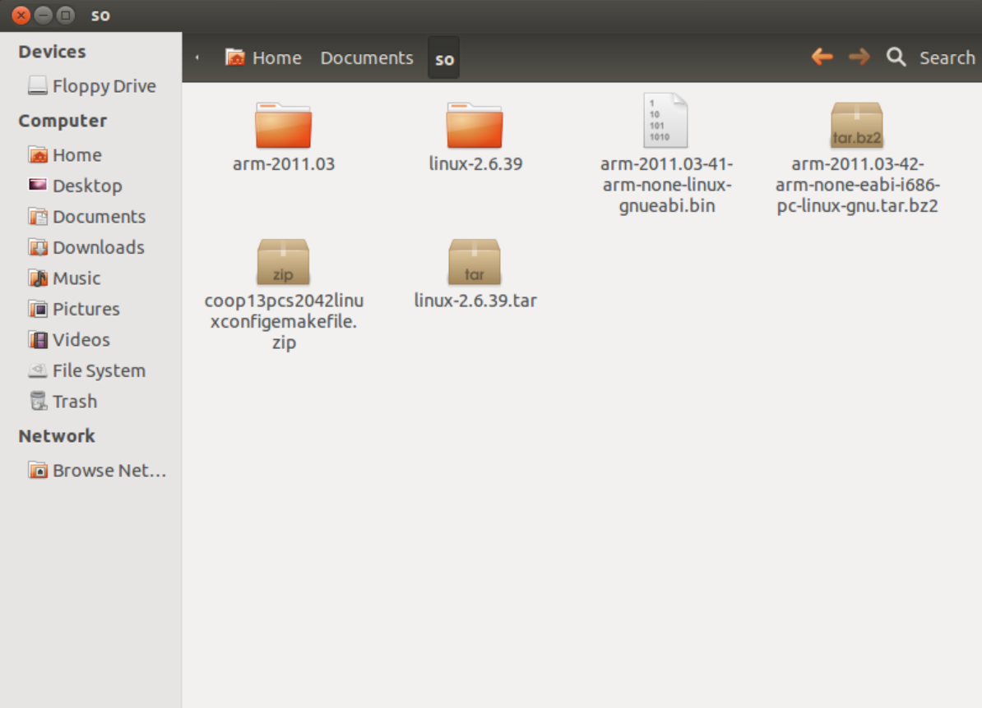
Preparação
Seguir passos do Balau
não utilizar otimização -> substituir as flags do Makefile de O2 para O0
Softwares Necessários:
Toolchain (cross compiler, cross assembler, linker, etc..) ->
QEMU
Kernel do linux 2.6.39
CodeSourcery

Slide 4
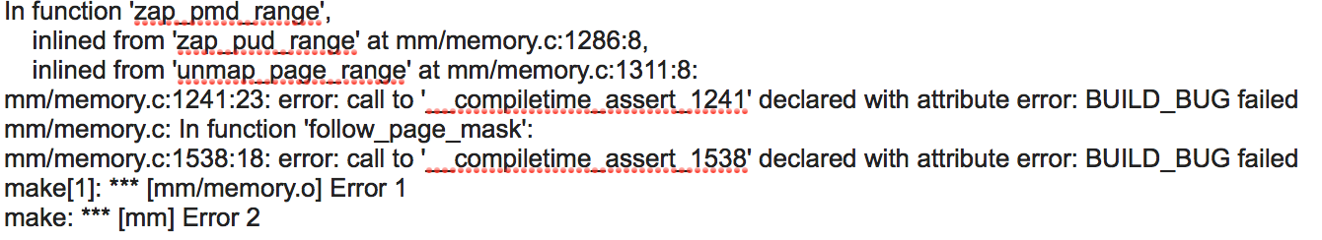
Problema de versão
- Não baixar a versão mais nova do Kernel do linux 3.9.2 no site "https://www.kernel.org/"

Slide 5
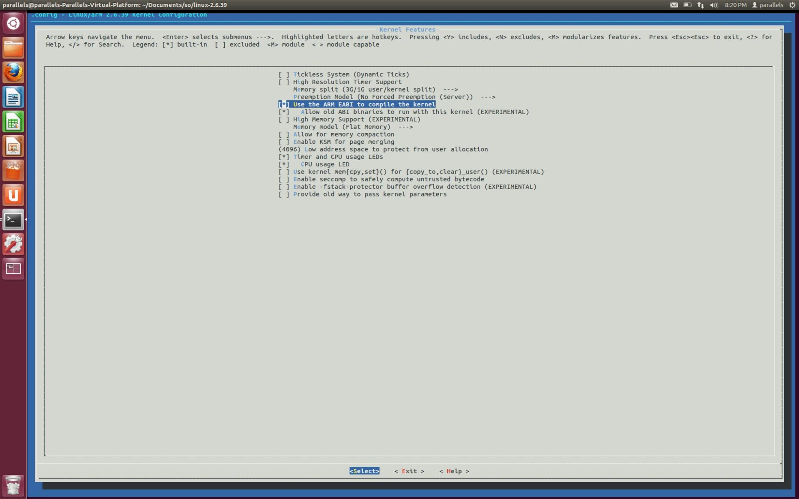
Configurações

Slide 6
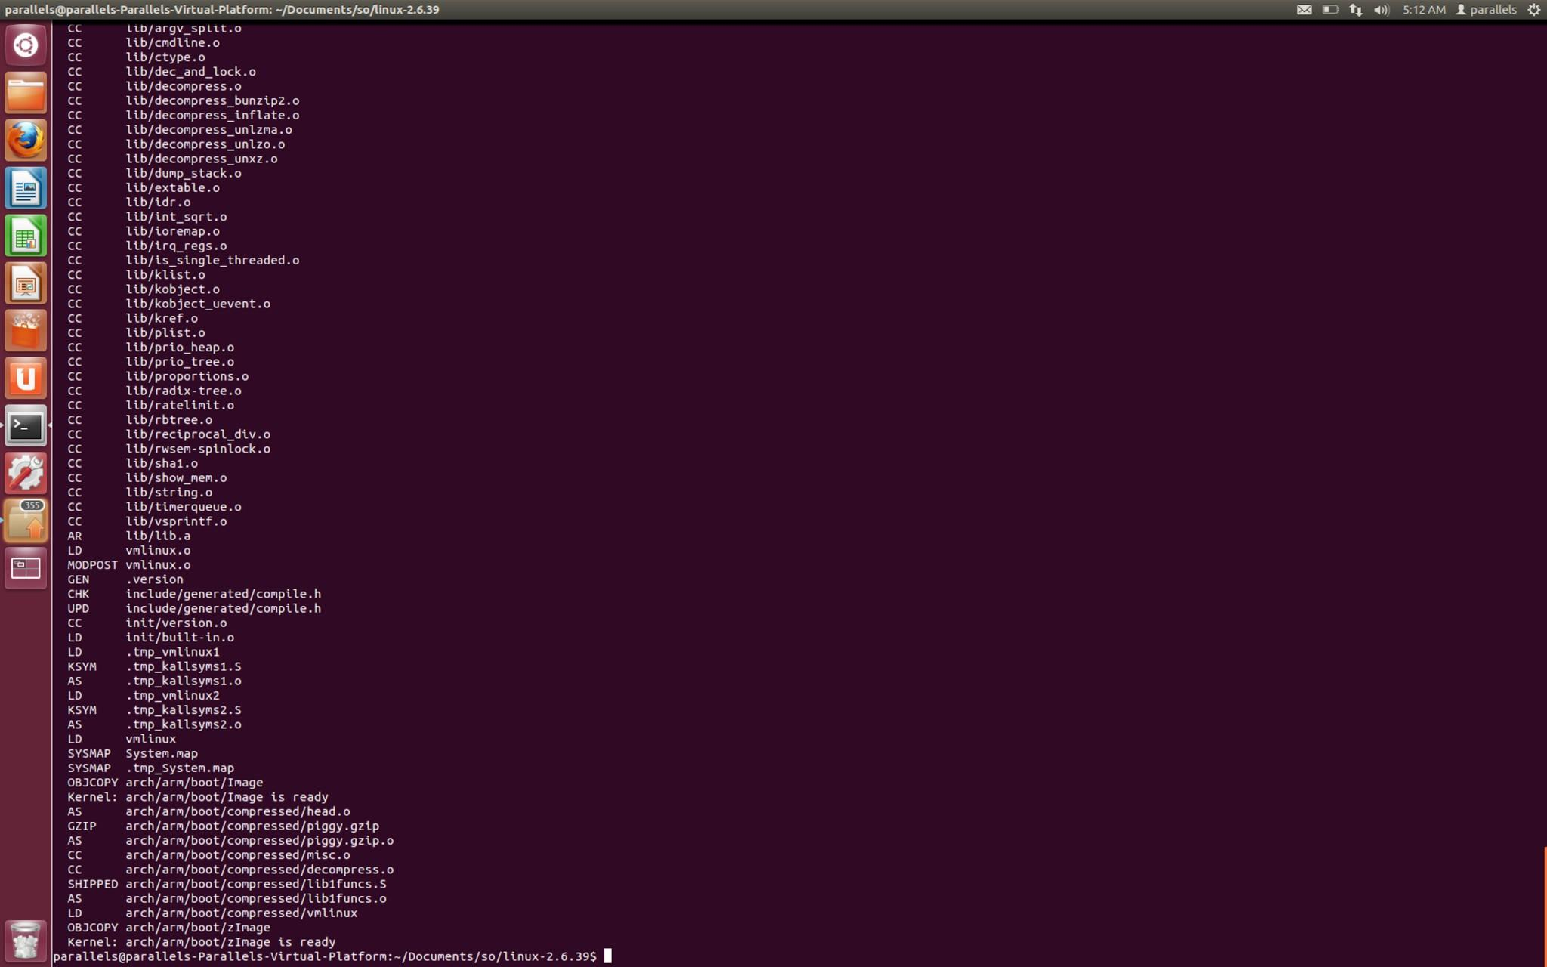
Compilando o Kernel

Slide 7
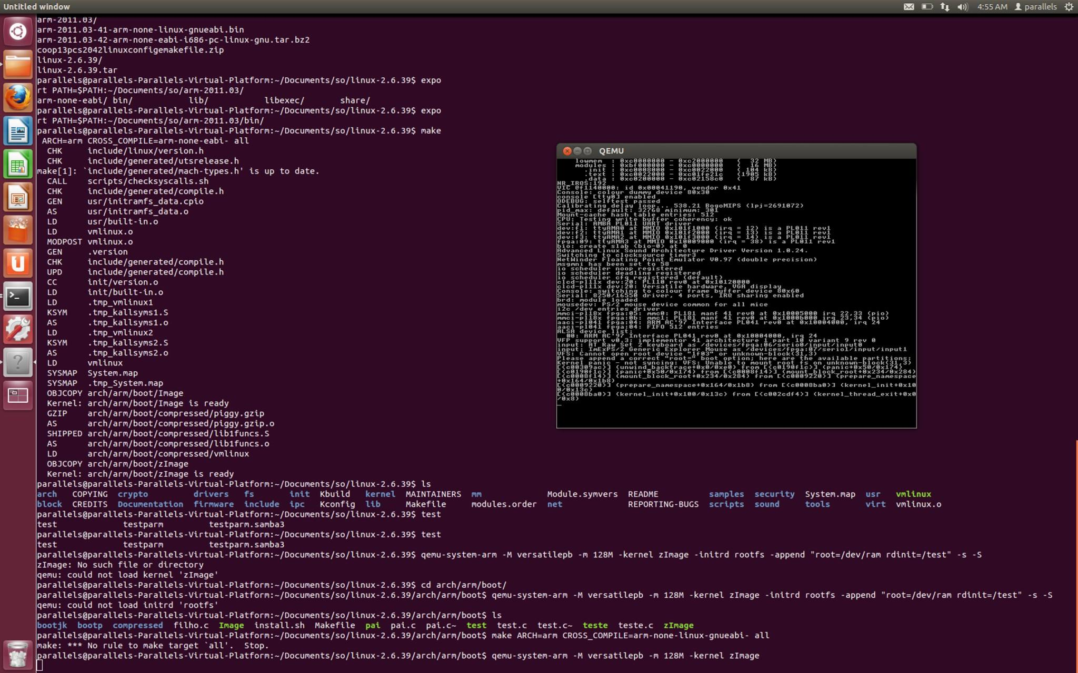
Executing Linux sem root file

Slide 8
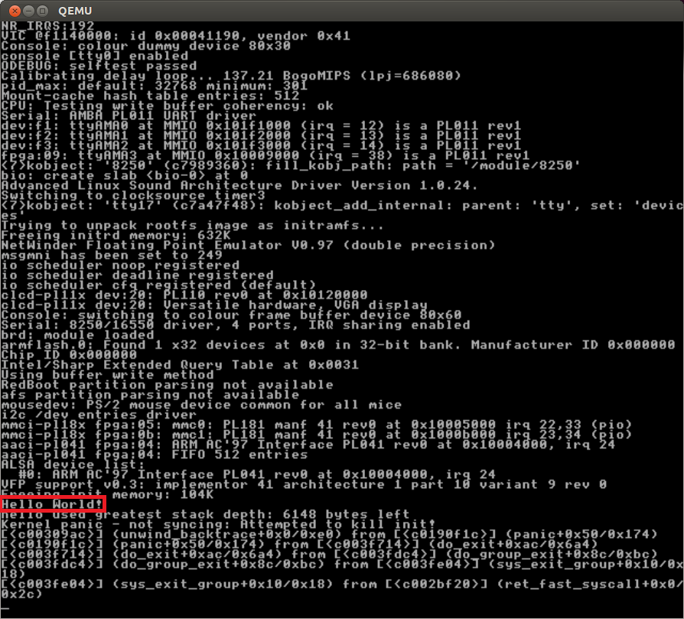

Hello World!

Slide 9
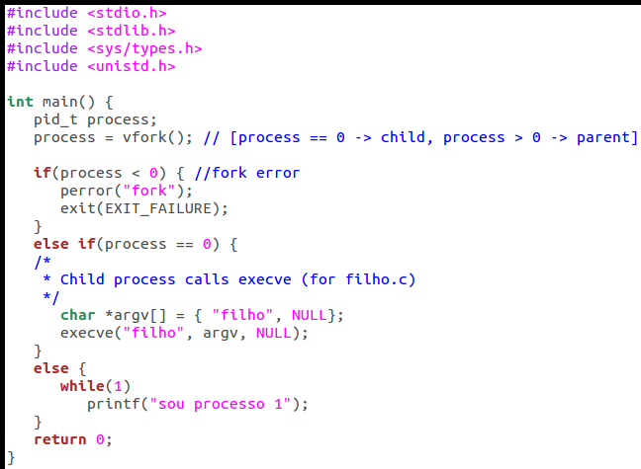
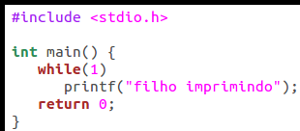
Execução da System Call: execve

Slide 10
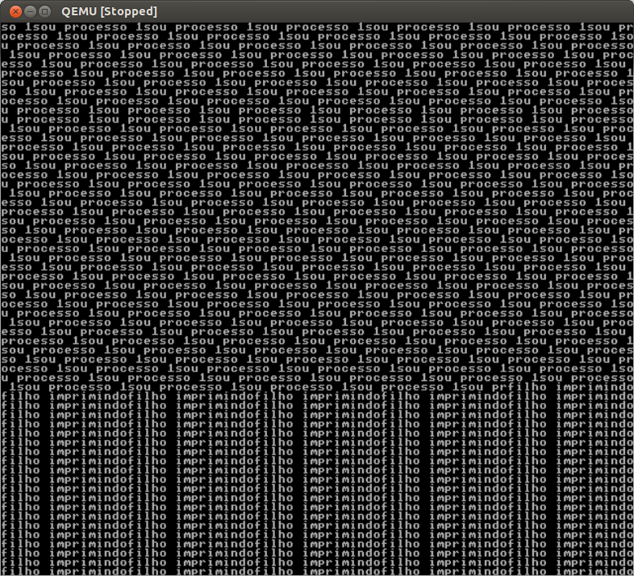
Execução da System Call: execve

Slide 11
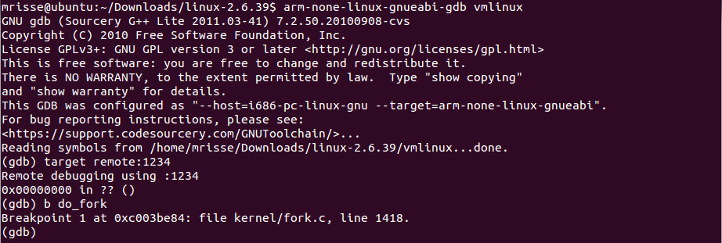
Debugging

Slide 12
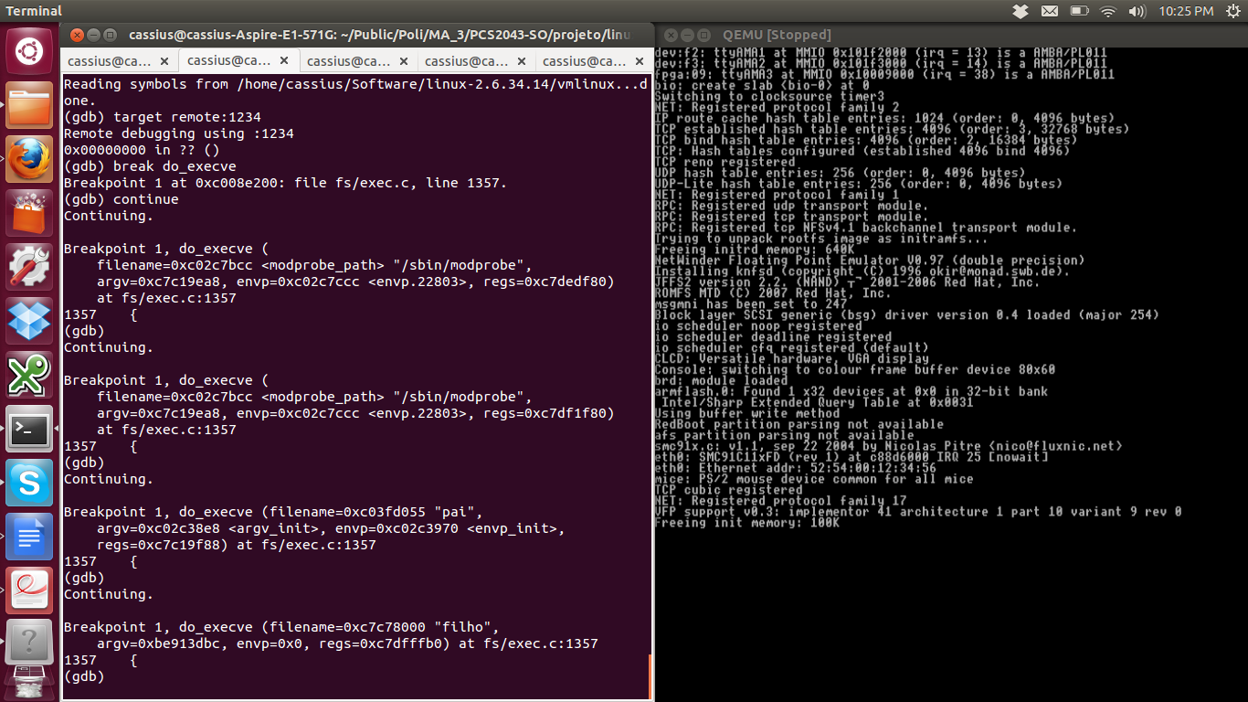
Trace do exec-execve

Slide 13
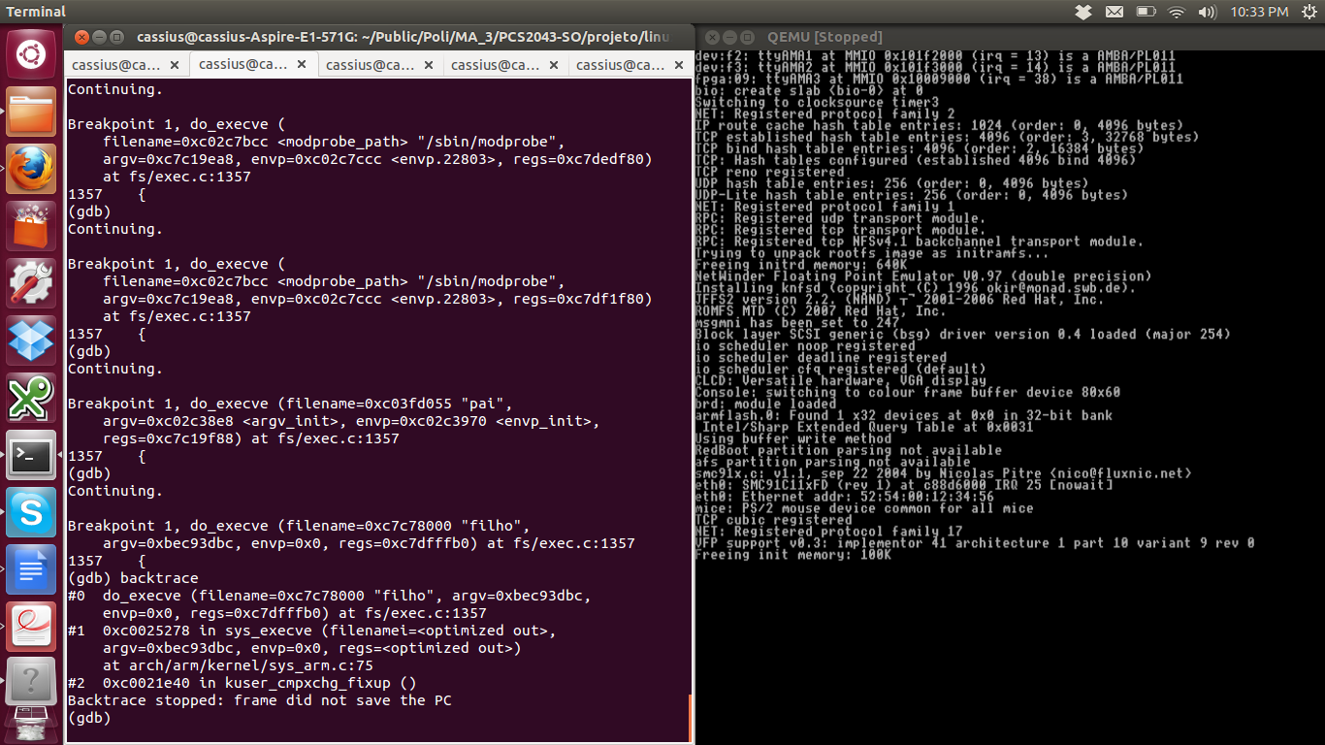
Trace do exec-execve

Slide 14
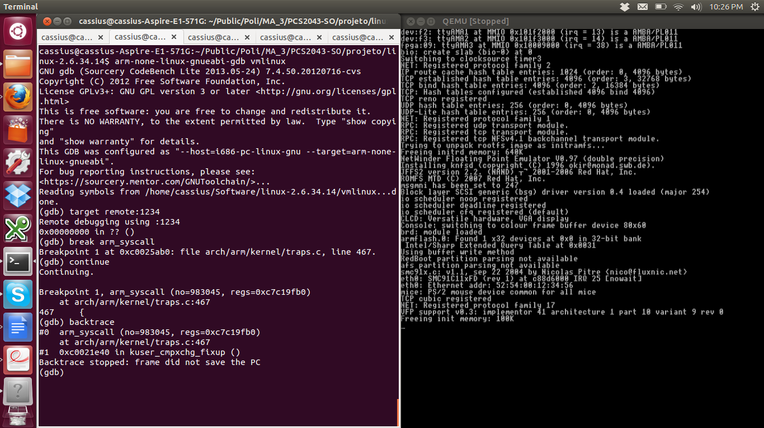
Trace do exec-execve

Slide 15
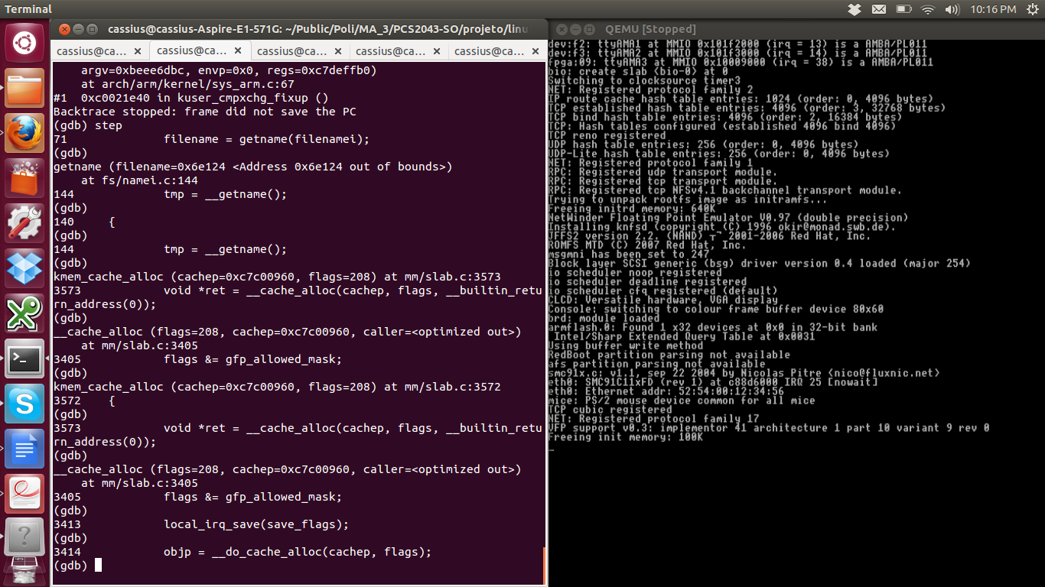
Trace do exec-execve

Slide 16
FIM

